Slide 1
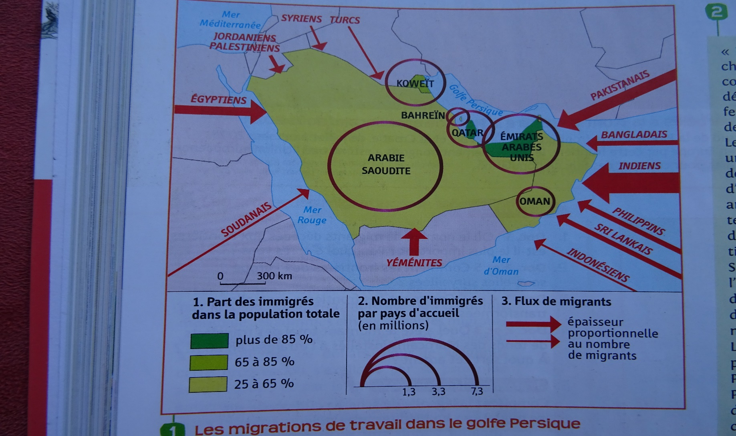
COMPETENCES SOCLE COMMUN :
J’analyse un document (une carte des migrations dans le golfe Persique) D 1, 2
Quels pays du golfe Persique accueillent des migrants et d’où viennent ces migrants?
Pourquoi peut-on parler de migrations Sud-Sud pour le golfe Persique?

Slide 2
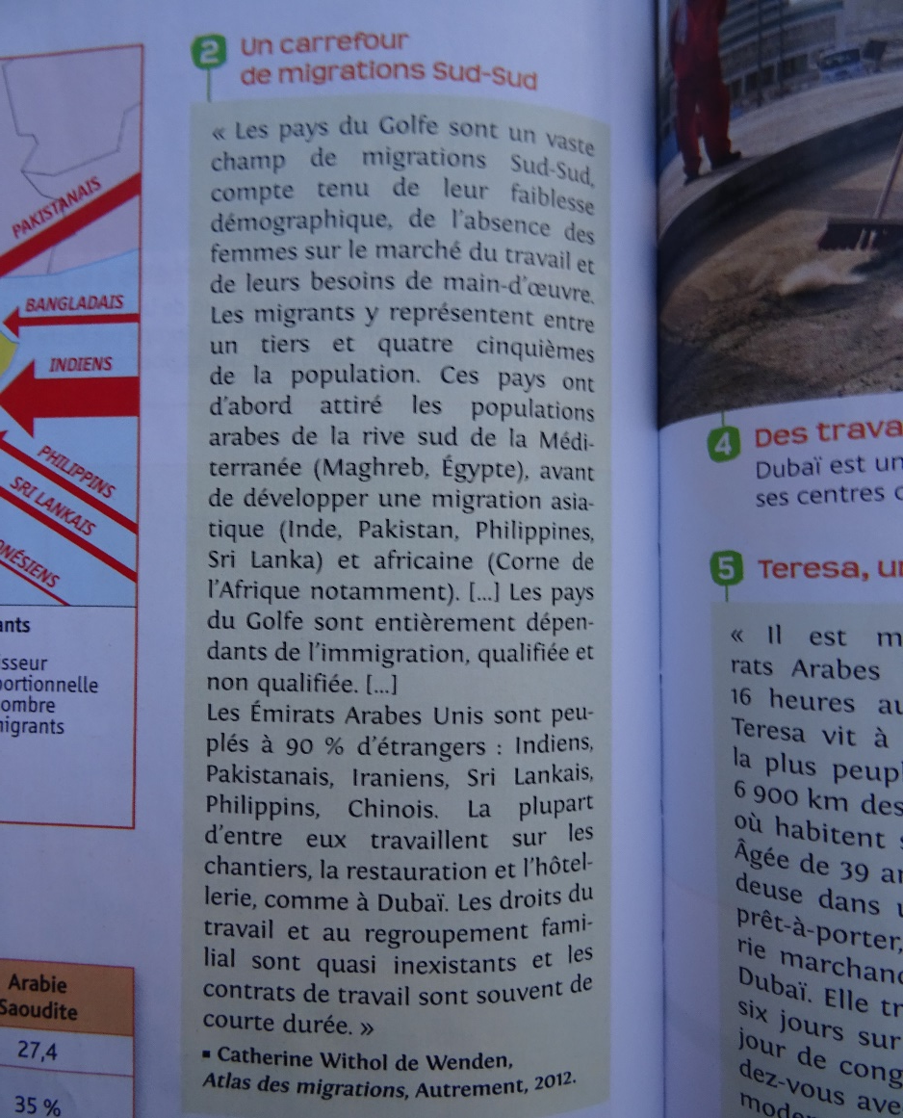
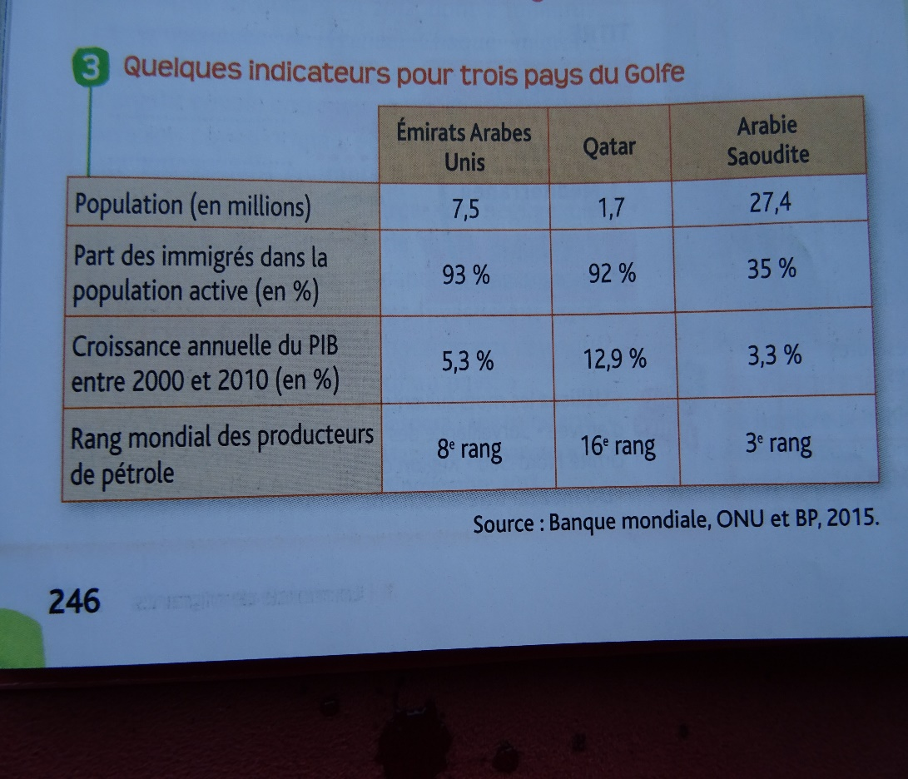
Questions:
Pourquoi ces migrants viennent-ils dans le golfe Persique?

Slide 3
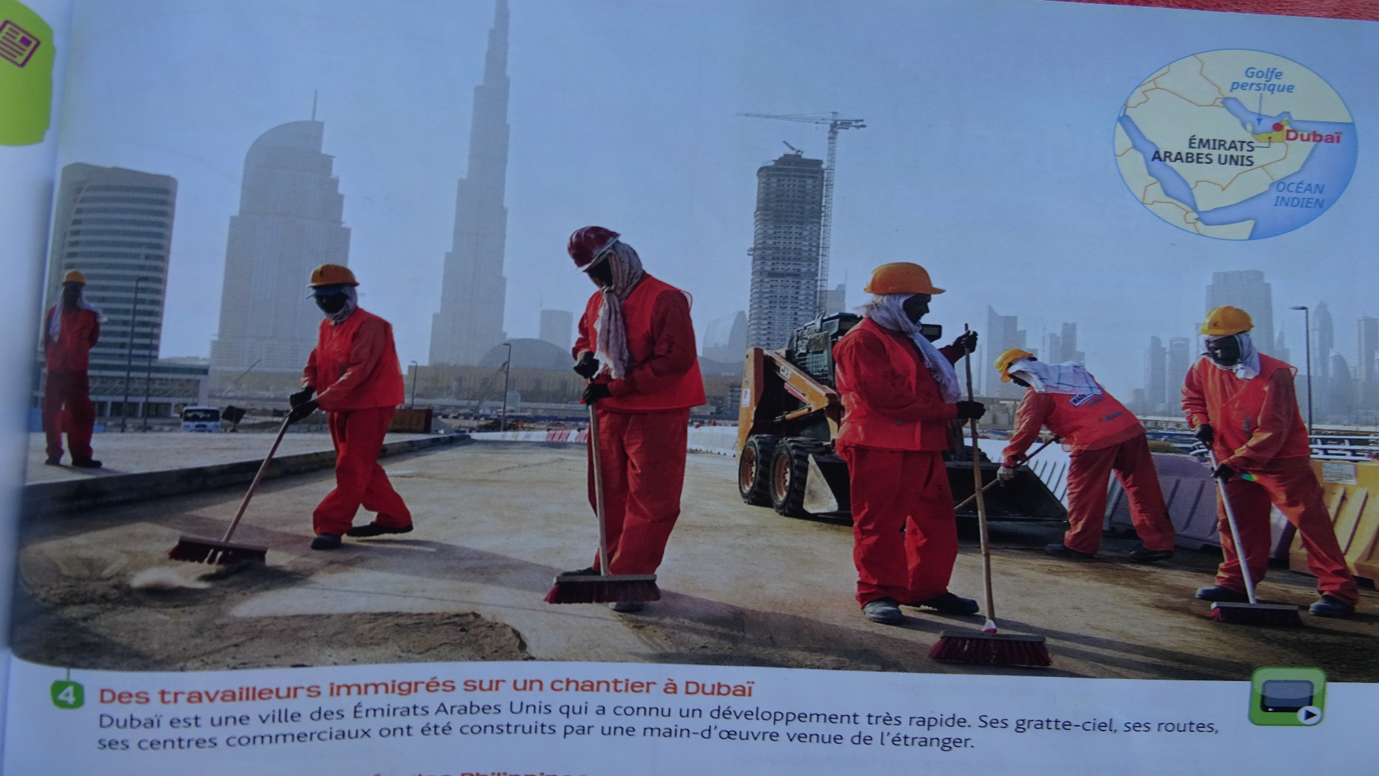
Questions:
Dans quels secteurs travaillent-ils?

Slide 4
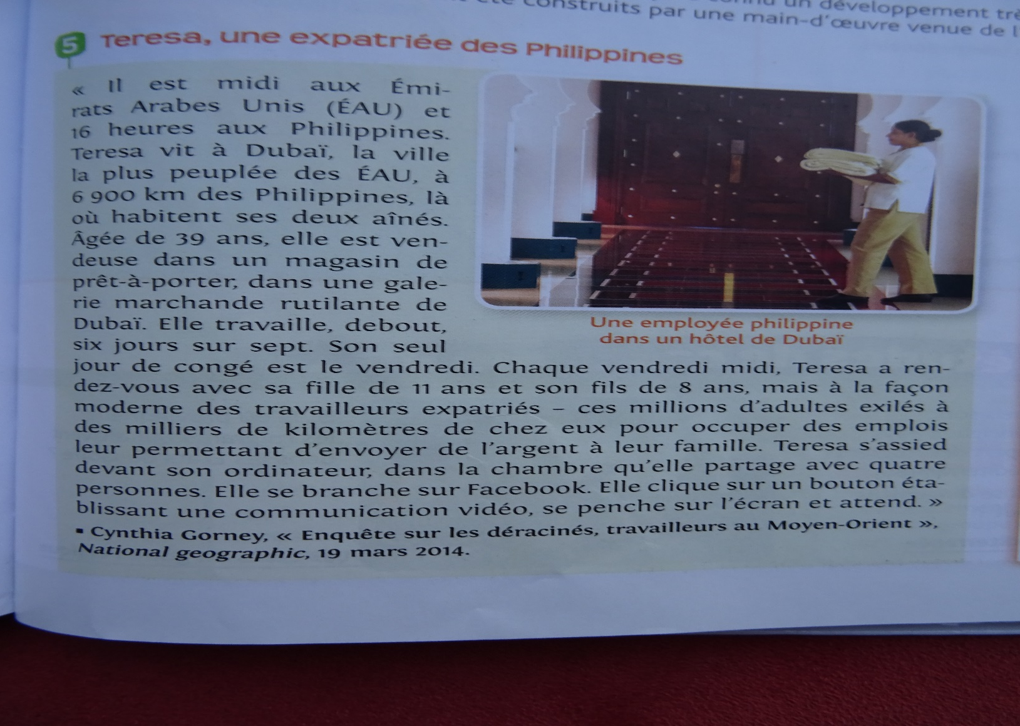
Questions:
D’où vient Teresa et quelles sont ces conditions de vie et de travail?

Slide 5
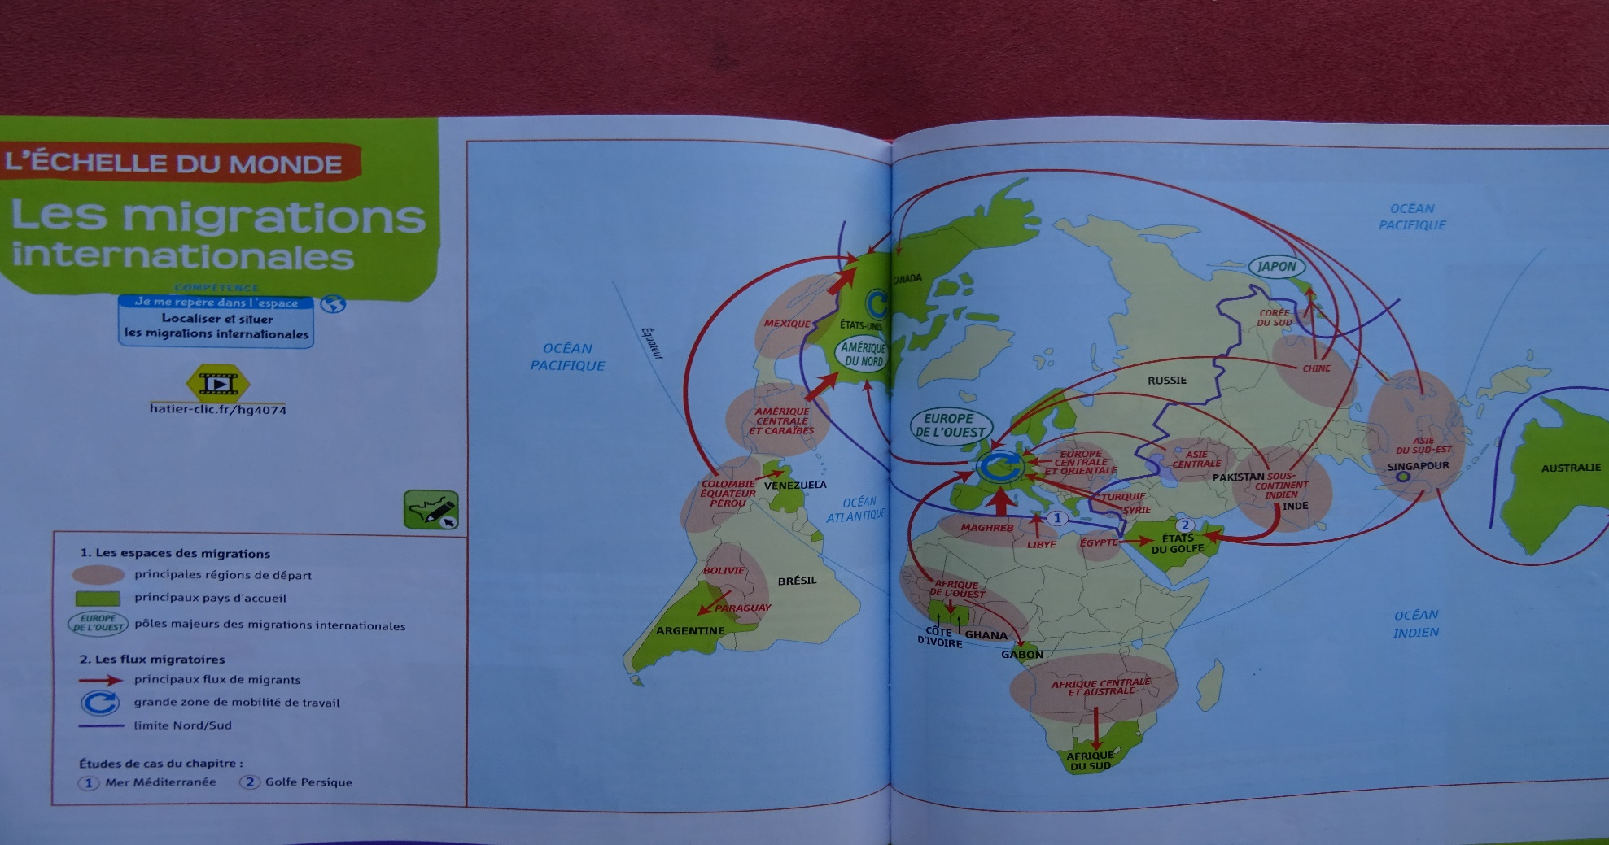
COMPETENCES SOCLE COMMUN :
Je me repère dans l’espace (localiser et situer les migrations internationales) D 1, 2, 4
Questions:
Quels sont les 3 pôles majeurs des migrations internationales?
D’où viennent les migrants qui migrent vers ces pôles?
Montrez qu’il existe des migrations entre les pays du Sud

Slide 6
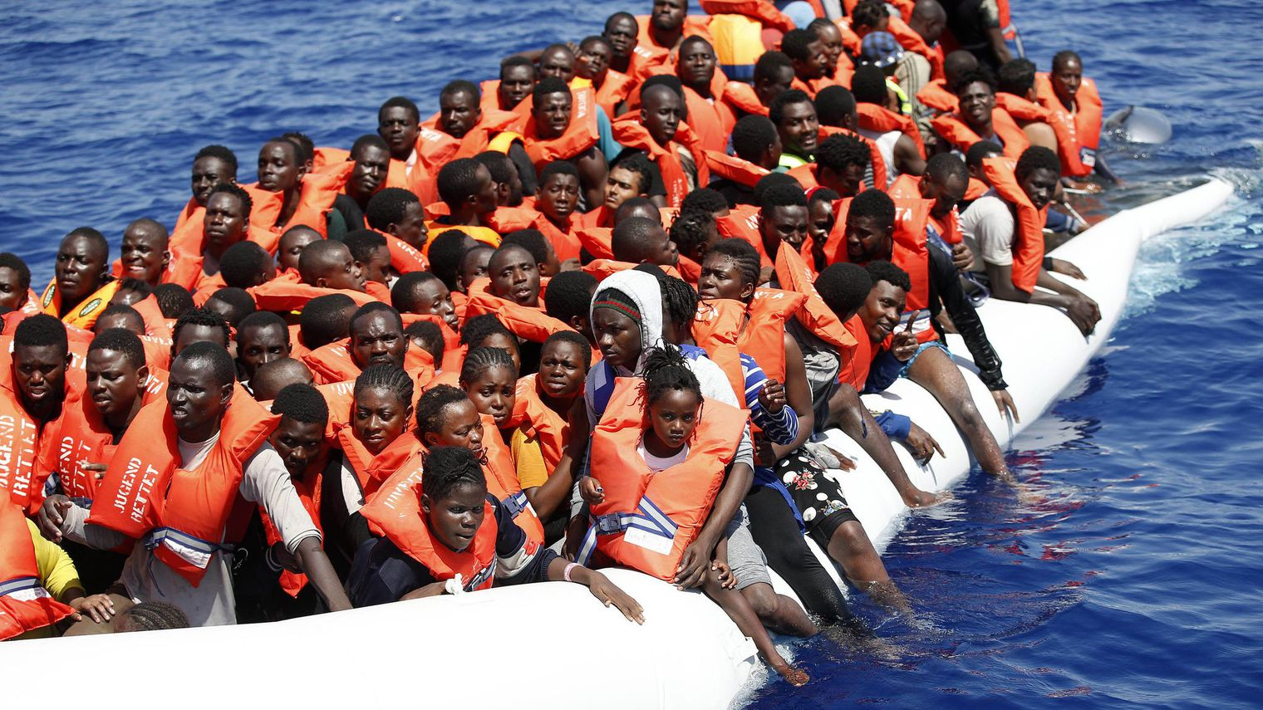
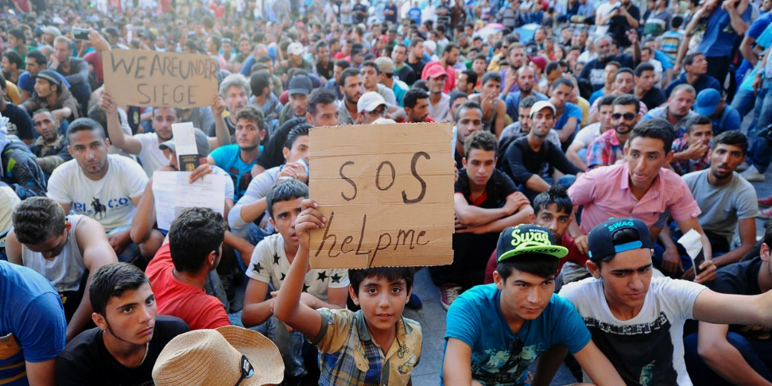
Question:
Pourquoi les migrants fuient leur pays?

Slide 7
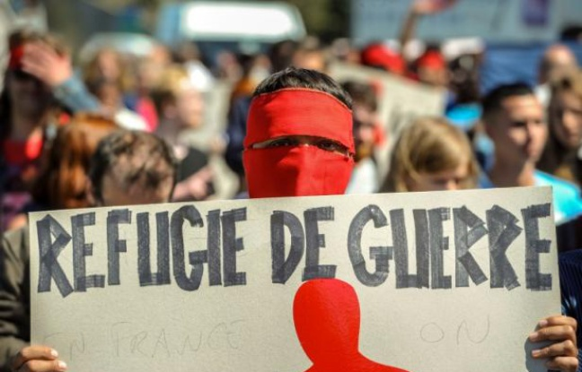
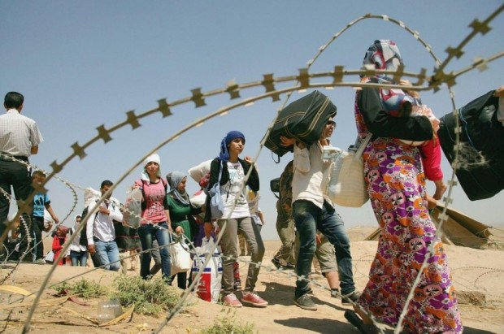
Question:
Pourquoi les migrants fuient leur pays?

Slide 8
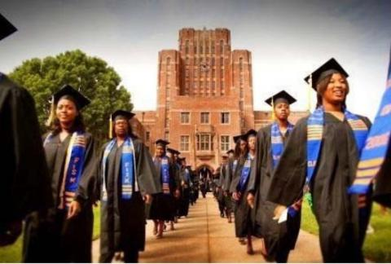

Question:
Vers quelle destination ces étudiants africains veulent-ils partir?

Slide 9
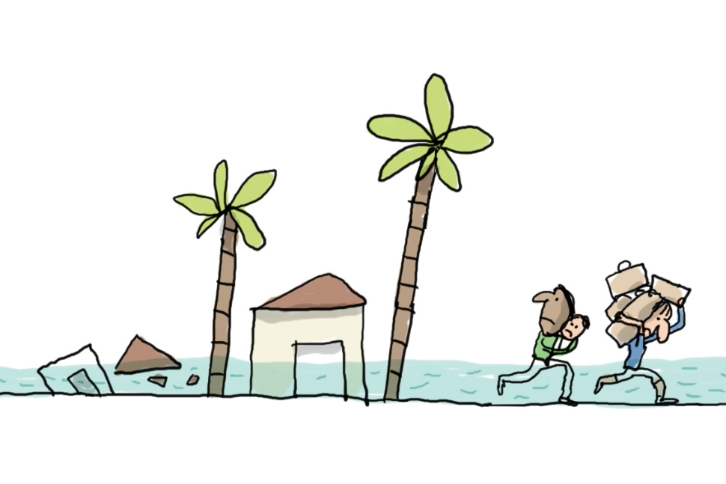
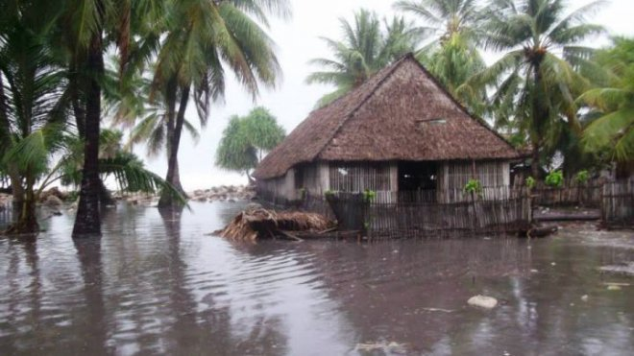
Question:
Pourquoi migrent-ils?

Slide 10
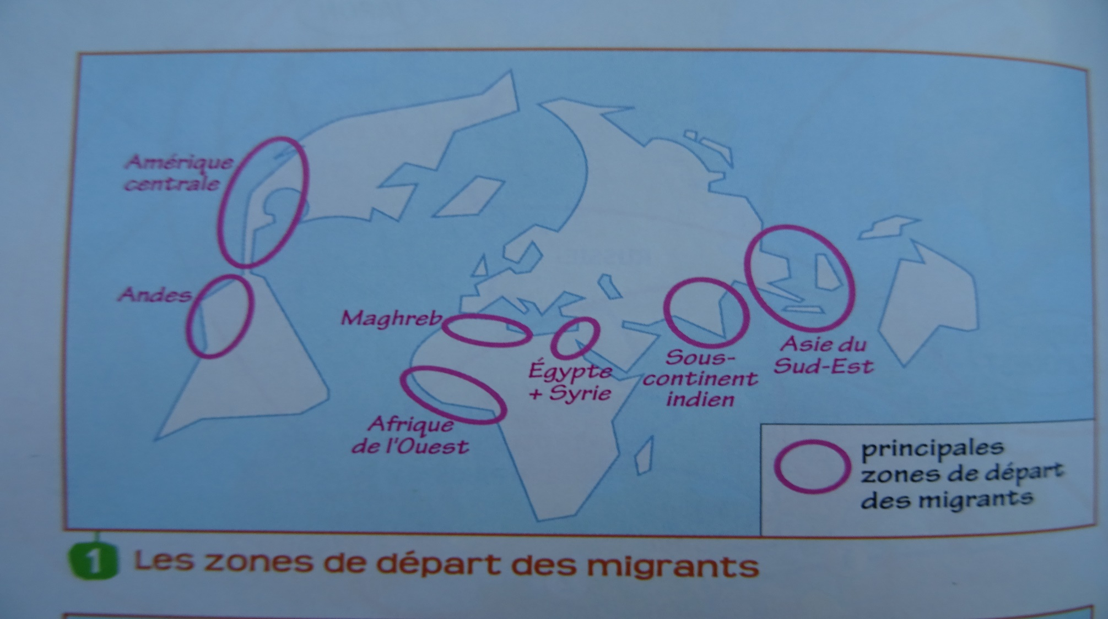
COMPETENCES SOCLE COMMUN :
Je pratique différents langages (réaliser un croquis des migrations internationales) D 1, 2, 4
Question:
Zones de départ des migrants

Slide 11
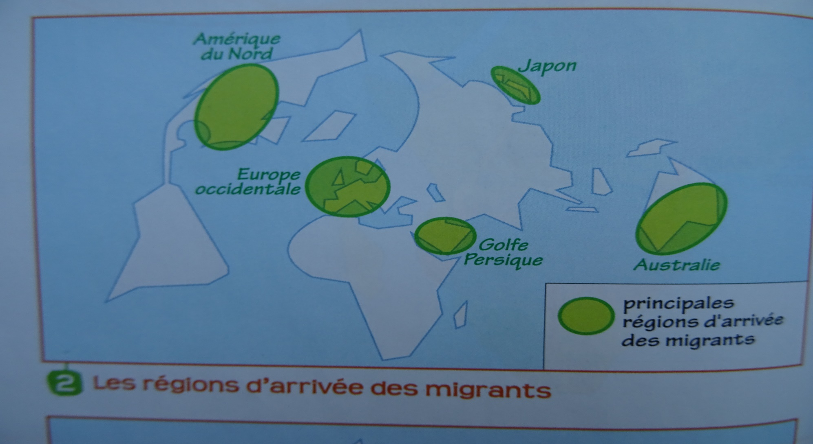
Régions d’arrivée des migrants

Slide 12
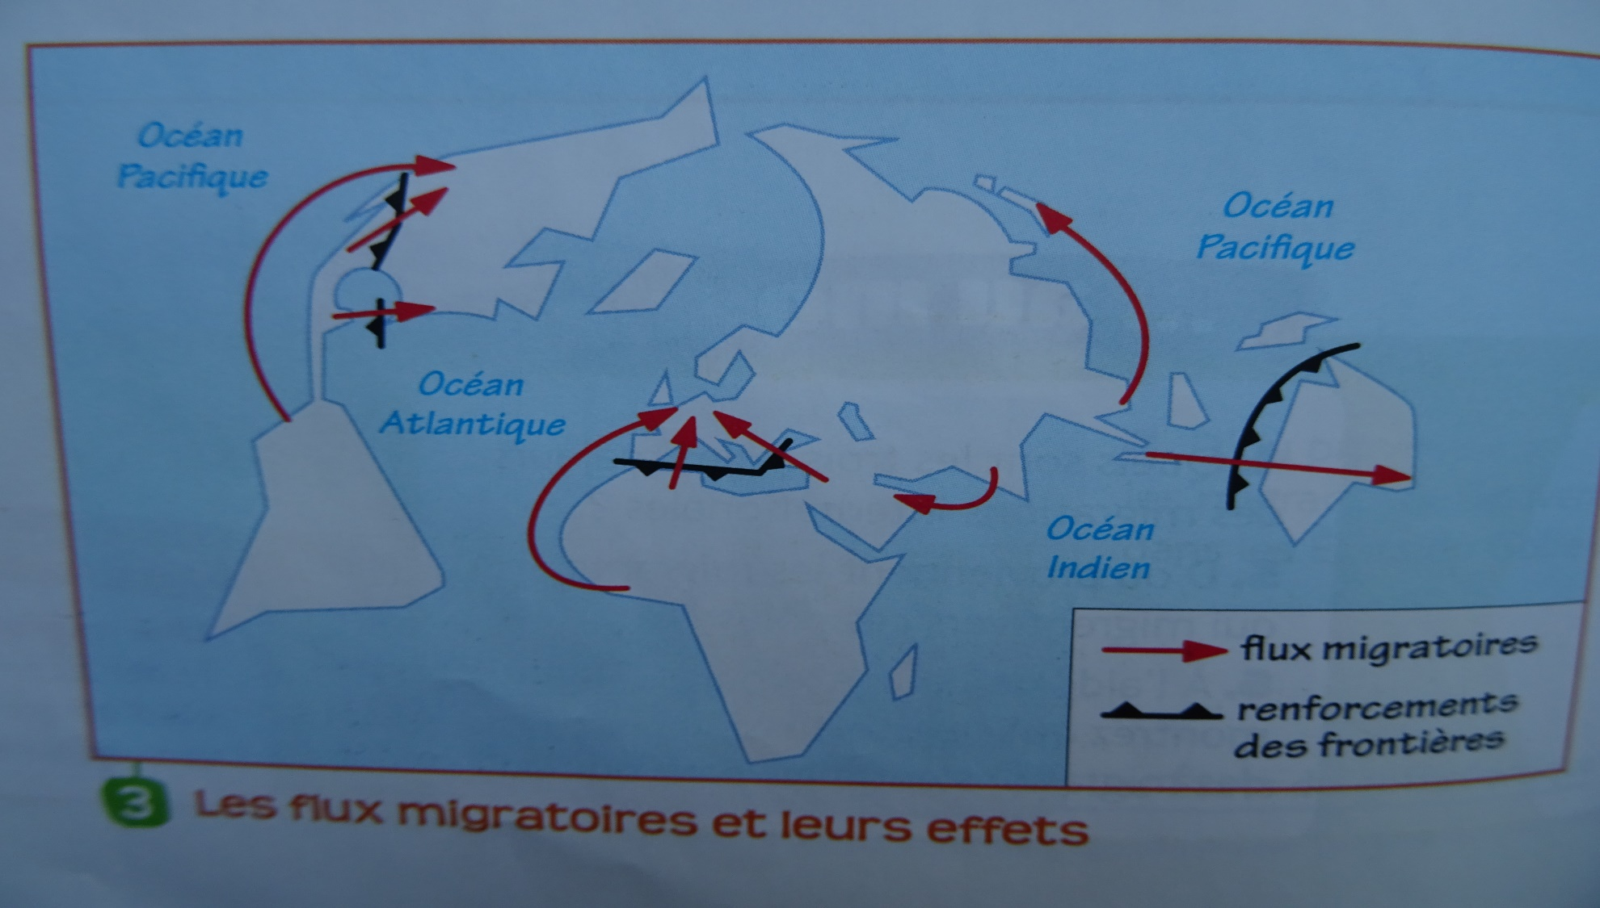
Les flux migratoires et leurs effets

Slide 13
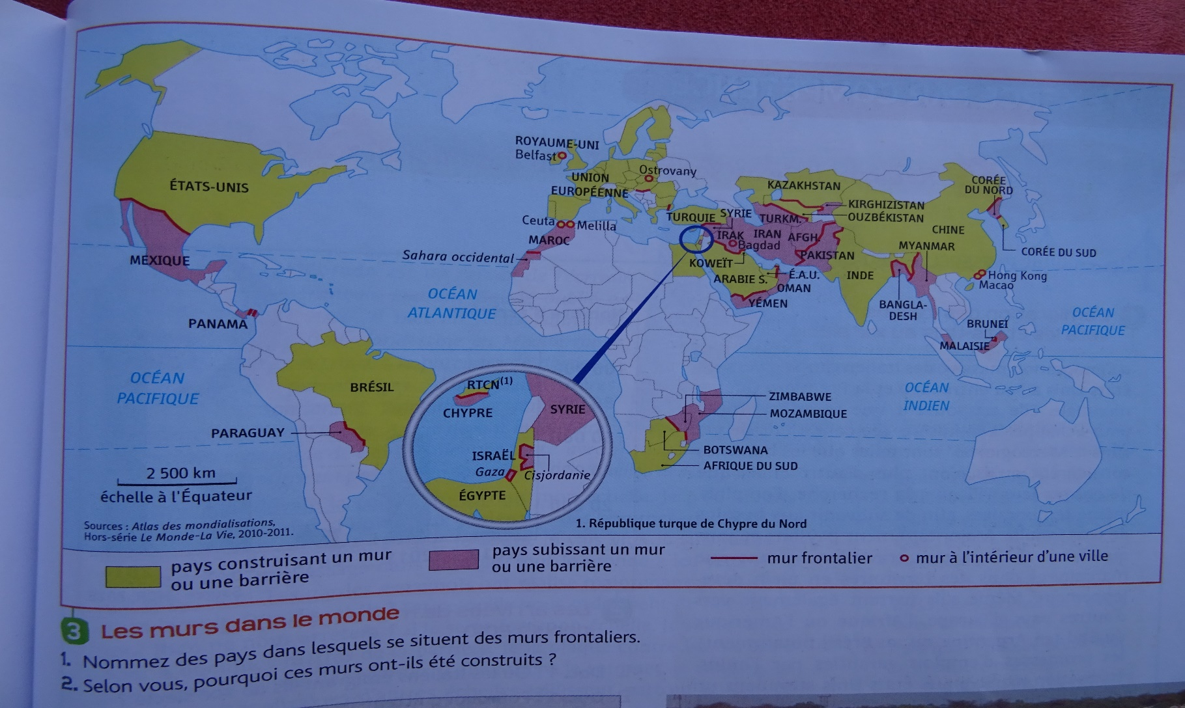
Question:
Pourquoi des murs ont été construits ?

